Slide 1
¿Dónde vives?
Speaking starter!
Vivo en …..
un pueblo
una aldea
una ciudad
en el campo
en la costa
Es…..
grande
bonito
pequeño
antiguo
historico

Slide 2
Term 5 lesson 4
Mi casa
LO: describing rooms in the house

Slide 3
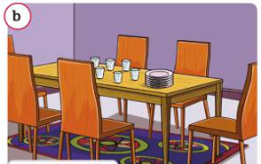
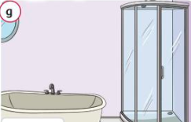
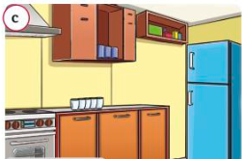
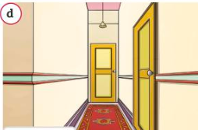
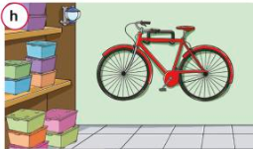
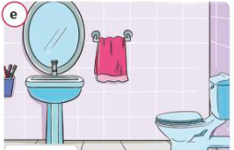
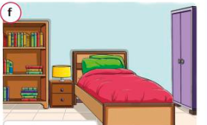
¡Empareja!
un dormitorio
un pasillo
un salón
una cocina
un baño
un trastero
un aseo
un comedor

Slide 4
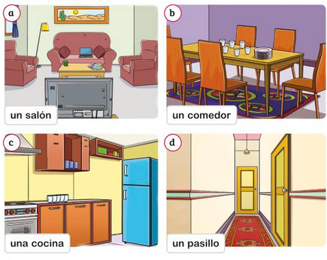
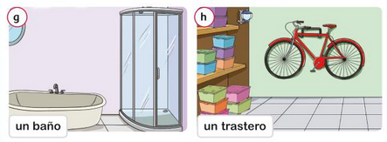
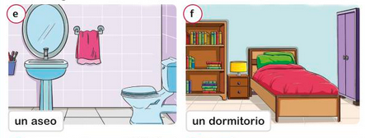
Abajo hay …….
Say what is in your house…….
¿Qúe hay en tu casa?
Arriba hay …….
En mi casa hay …..

Slide 5
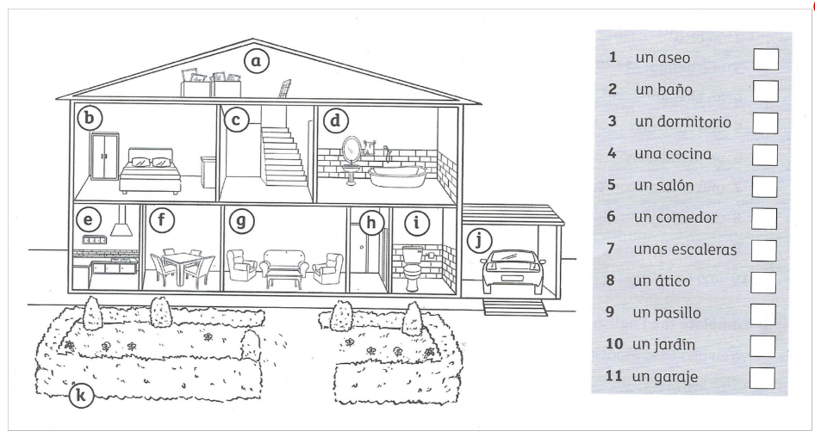
Label the house with the correct Spanish word for each room or place in the house.

Slide 6
Graded tasks
Draw a picture of your house and label the rooms in Spanish.
Write a description of your house in Spanish.
Use this example to help you:
(10 marks)
(10 marks)
Total /20
Abajo en mi casa hay un salón grande, una cocina moderna y un comedor. También hay un garaje.
Arriba hay un cuarto de baño y tres dormitorios grandes. Me gusta mi casa porque es grande

Slide 7
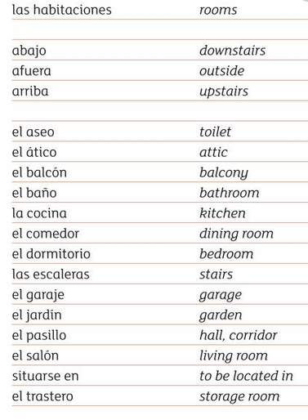
Vocabulario
En mi casa = In my house
Hay = there is/are
Tenemos = we have
No hay = there isn’t
Me encanta = I love
Me gusta = I like
No me gusta = I don’t like
moderno = modern
grande = big
pequeño = small
bastante = quite
también = also

